Slide 1
Παιδιατρικό Ιστορικό (Θεωρία)
Αγγελική Α Καρατζά
Παιδιατρική Κλινική Πανεπιστημίου Πατρών

Slide 2
Εκπαιδευτικοί στόχοι (Ι)
Κατανόηση διαφορετικότητας του περιεχομένου του παιδιατρικού ιστορικού σε σχέση με εκείνο των ενηλίκων
Κατανόηση πώς η ηλικία του παιδιού επιδρά στον τρόπο λήψης επαρκούς ιστορικού
Εκμάθηση λήψης ικανοποιητικού ιστορικού από ασθενείς διαφορετικών ηλικιακών ομάδων (<1 έτους, 1-5 ετών, > 5 ετών)

Slide 3
Εκπαιδευτικοί στόχοι (ΙΙ)
Κατανόηση των περιορισμών της «έμμεσης» λήψης του ιστορικού (από τους συνοδούς & κηδεμόνες)
Εκμάθηση χρησιμοποίησης του κατάλληλου λεξιλογίου και σωστής κατάλληλου τρόπου έκφρασης των ερωτήσεων
Διαχωρισμός των περιπτώσεων που απαιτείται λήψη αναλυτικού ιστορικού και εκείνων που χρειάζεται περισσότερο εστιασμένο ιστορικό

Slide 4
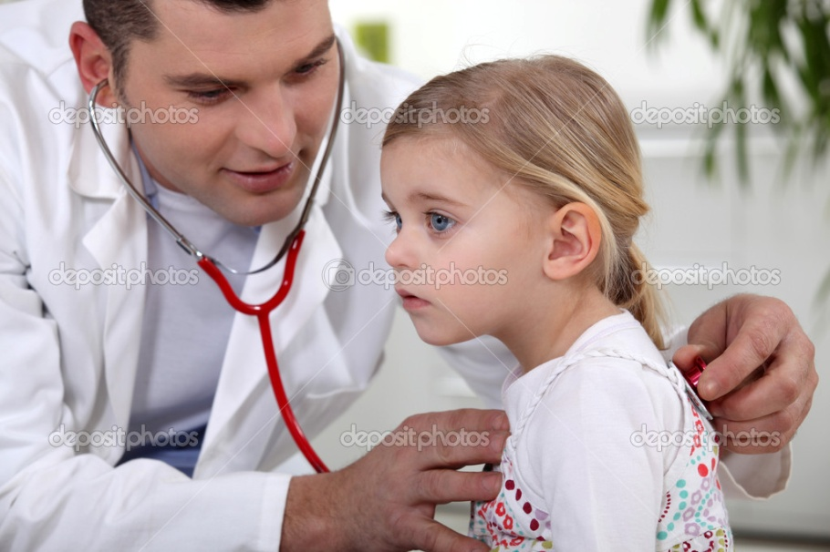
Παράδειγμα
Κορίτσι ηλικίας 5 ετών
Εισαγωγή στην Π/Δ Κλινική το προηγούμενο βράδυ

Slide 5
(Α) Τα βασικά μέρη
Ημερομηνία
Στοιχεία ταυτότητας
- Ονοματεπώνυμο
- Πατρώνυμο - μητρώνυμο
- Ημερομηνία γέννησης
- Διεύθυνση
- Τηλέφωνο επικοινωνίας
Πηγή πληροφοριών

Slide 6
(Α) Τα βασικά μέρη
Κύριο ενόχλημα (αιτία προσέλευσης στο γιατρό)
Παρούσα νόσος
- Περιγραφή προβλήματος στο χρόνο
- Αντιδράσεις περίγυρου
- Αντιμετώπιση

Slide 7
(Α) Τα βασικά μέρη
Κύριο ενόχλημα (αιτία προσέλευσης στο γιατρό)
Βήχας και αναπνευστική δυσχέρεια
Παρούσα νόσος
- Ρινοκαταρροή, βήχας και θερμοκρασία μέχρι 38^{ο} C από 24ώρου
- Προοδευτικά επιδείνωση του βήχα
- Συριγμός («βράσιμο») τις πρώτες πρωινές ώρες
- Μεταφορά στο νοσοκομείο από το ΕΚΑΒ
- Ιστορικό άσθματος από 4ετίας

Slide 8
Ατομικό αναμνηστικό
Βιβλιάριο υγείας - Φάκελος ασθενή
Προγεννητικά προβλήματα μητέρας
- Επιπλοκές εγκυμοσύνης
- Φάρμακα
Περιγεννητικό ιστορικό
- Ηλικία κύησης
- Βάρος γέννησης
- Μέθοδος τοκετού
- Επιπλοκές
- Κατάσταση στη γέννηση
- Νοσηλεία στη ΜΕΝ

Slide 9
Ατομικό αναμνηστικό
Βιβλιάριο υγείας - Φάκελος ασθενή
Προγεννητικά προβλήματα μητέρας
- Υγιής
- Κύηση χωρίς προβλήματα
Περιγεννητικό ιστορικό
- 38 εβδομάδων
- 3200 γραμμάρια
- Φ.Τ.
- Έξοδος το 3ο 24ωρο

Slide 10
Ατομικό αναμνηστικό
Διατροφή και καμπύλες ανάπτυξης
- Μητρικός θηλασμός
- Ηλικία εισαγωγής στερεών τροφών
- Διαιτητικά προβλήματα
- Ειδική δίαιτα
Ψυχοκινητική εξέλιξη
- Αδρή κινητικότητα
- Ομιλία - Ακοή
- Λεπτή κινητικότητα - Όραση
- Ψυχολογική ανάπτυξη–κοινωνικότητα - συμπεριφορά

Slide 11
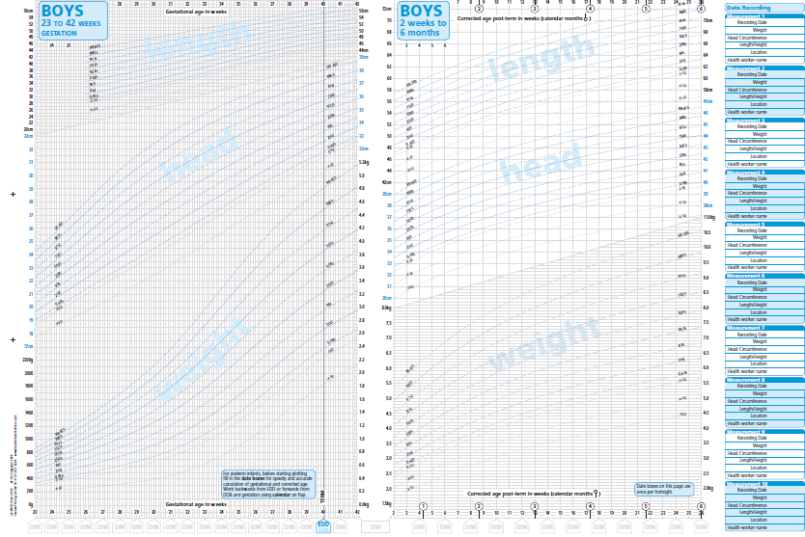

Slide 12
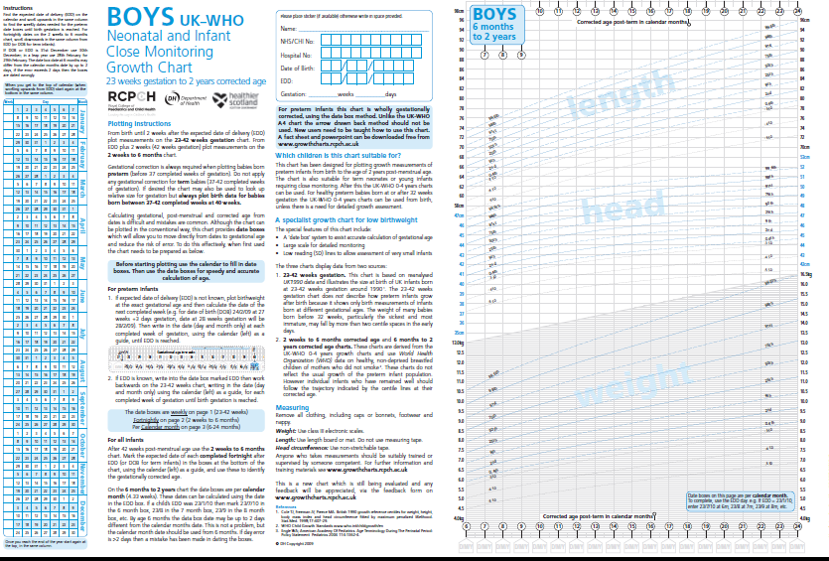

Slide 13
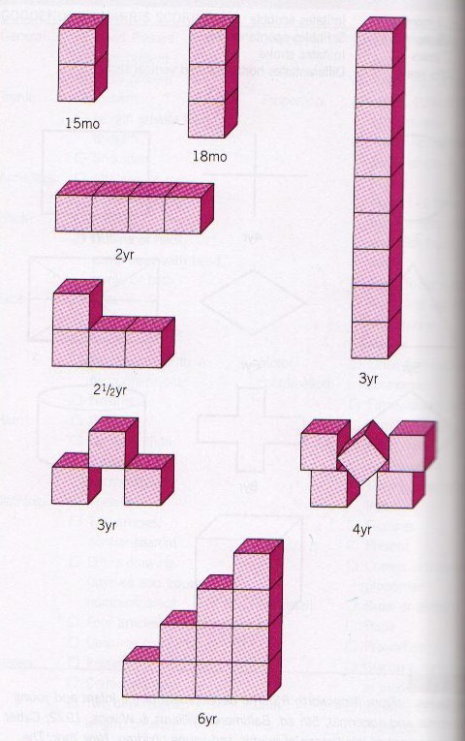

Slide 14
Ατομικό αναμνηστικό
Ύπνος – παιχνίδι – σχολείο – σεξουαλικότητα - προσωπικότητα
Εμβολιασμοί
Screening tests – άλλες εξετάσεις
Αλλεργίες – χρόνιες νόσοι
Προηγούμενες νόσοι – νοσηλείες – εγχειρήσεις
Επαφή με λοιμώδη νοσήματα – γενική κατάσταση - φάρμακα

Slide 15
Ατομικό αναμνηστικό
Αλλεργία στα φυστίκια
Άσθμα από 4ετίας - βήχας στην άσκηση
Φάρμακα
- Beclomethasone 200 μg x 2
- Salbutamol PRN
Μαθήτρια Α’ Δημοτικού

Slide 16
Οικογενειακό αναμνηστικό
Κληρονομικό ιστορικό
Κοινωνικο-οικονομική κατάσταση
- Επάγγελμα γονέων
- Μέλη οικογένειας
- Διαμονή
- Σχολείο - παιδικός σταθμός
Μία τυπική ημέρα του παιδιού

Slide 17
Γενεαλογικό δεντρο
37
33
Άσθμα στην παιδική ηλικία
3
5
Άσθμα

Slide 18
Ανασκόπηση συστημάτων (I)
Αναπνευστικό → Βήχας – συριγμός – δύσπνοια
Καρδιαγγειακό → Προκάρδιο άλγος
Γαστρεντερικό → έμετοι – διάρροιες – κοιλιακό άλγος
Ουροποιογεννητικό → ενούρηση – δυσουρικά ενοχλήματα
Νευρικό – οφθαλμοί → σπασμοί - κεφαλαλγία

Slide 19
Ανασκόπηση συστημάτων (II)
ΩΡΛ → ωτίτιδα – βαρυκοϊα
Μυοσκελετικό → παραμορφώσεις – αρθραλγία
Δέρμα → εξάνθημα
Γενικά συμπτώματα → πυρετός – κόπωση
Νοητική λειτουργία → συμπεριφορά - συγκέντρωση

Slide 20
Ειδικοί τύποι ιστορικού
Περιληπτικό ιστορικό
(γύρω από το σύμπτωμα)
Εξειδικευμένο ιστορικό

Slide 21
Ερωτήσεις που πρέπει να απαντηθούν:
Γιατί έχει έρθει ο άρρωστος στο γιατρό ;
Τι ανησυχεί πραγματικά τον γονέα ;
Γιατί τον ανησυχεί ;

Slide 22
(Β) Ιδιαιτερότητες παιδιατρικού ιστορικού
Συλλογή πληροφοριών από 3ο πρόσωπο
Περιβάλλον λήψης ιστορικού
Η μητέρα είναι συνήθως η πηγή του ιστορικού
Ζητήματα συμμόρφωσης με την αγωγή
Συμμετοχή του παιδιού στο ιστορικό
- Πιθανόν από 3-4 ετών
- Συνήθως από 8 ετών
- Σχεδόν πάντα από 13 ετών

Slide 23
(Β) Ιδιαιτερότητες παιδιατρικού ιστορικού
Η επικοινωνία με το παιδί κατά τη λήψη του ιστορικού
«Μυστικά» σχετικά με τα παιδιά:
- Ψιθυριστή ομιλία
- Όχι «αφ’υψηλού»
- Γελάστε μόνο όταν αστειεύονται
- Μην αστειεύεστε υπερβολικά
- Αποτρέψτε τους γονείς από το να τα
μαλώνουν ή να τα προσβάλλουν μπροστά σας

Slide 24
Ιστορικό εφήβου
Λήψη ιστορικού ενώπιον των γονέων
Λήψη ιστορικού ιδιαιτέρως
Φυσική εξέταση απουσία των γονέων
Συζήτηση και με τους γονείς
Οι γονείς λαμβάνουν τις τελικές αποφάσεις

Slide 25
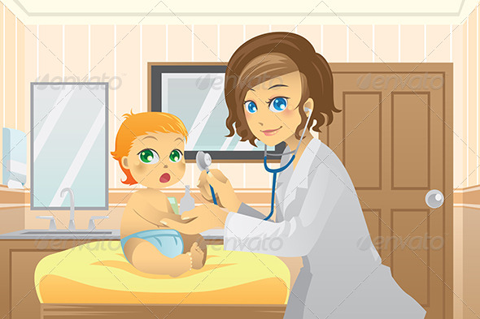
ΔΙΑΛΕΙΜΜΑ !!!

